Slide 1
IR2で観測された大規模な順圧不安定
堀之内 武（北大）

Slide 2
IR2夜面観測
雲より下の大気からの放射を部分的にさえぎる雲の影絵を捉える。
本研究
2016年8月25日に観測された大規模な渦列について。
あかつきSWT等では2017年あたりからリポートしているが，最近やっと論文にした。（Horinouchi et al., 2023, GRL）

Slide 3
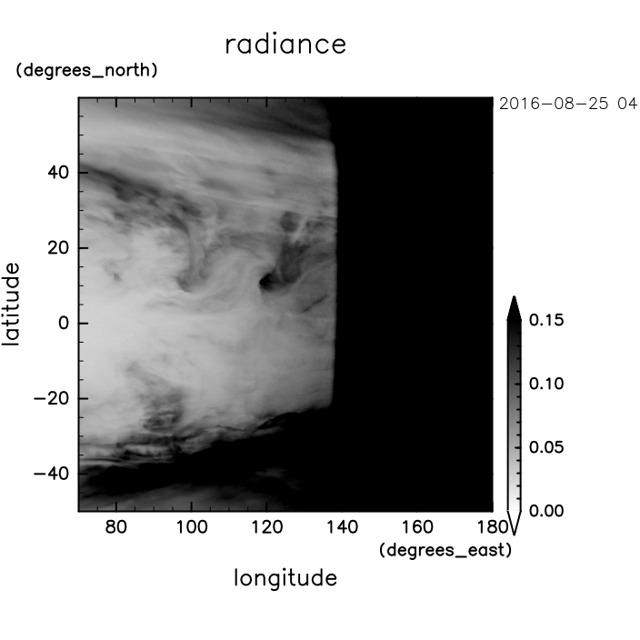
With original navigation data
Lon moved by 2.5°/h (74 m/s at equator)

Slide 4
Present result
Lon moved by 2.5°/h (74 m/s at equator)
Right vortex: clearly rotating
Many linear features traveling w/ respect to the other features like vortices

Slide 5
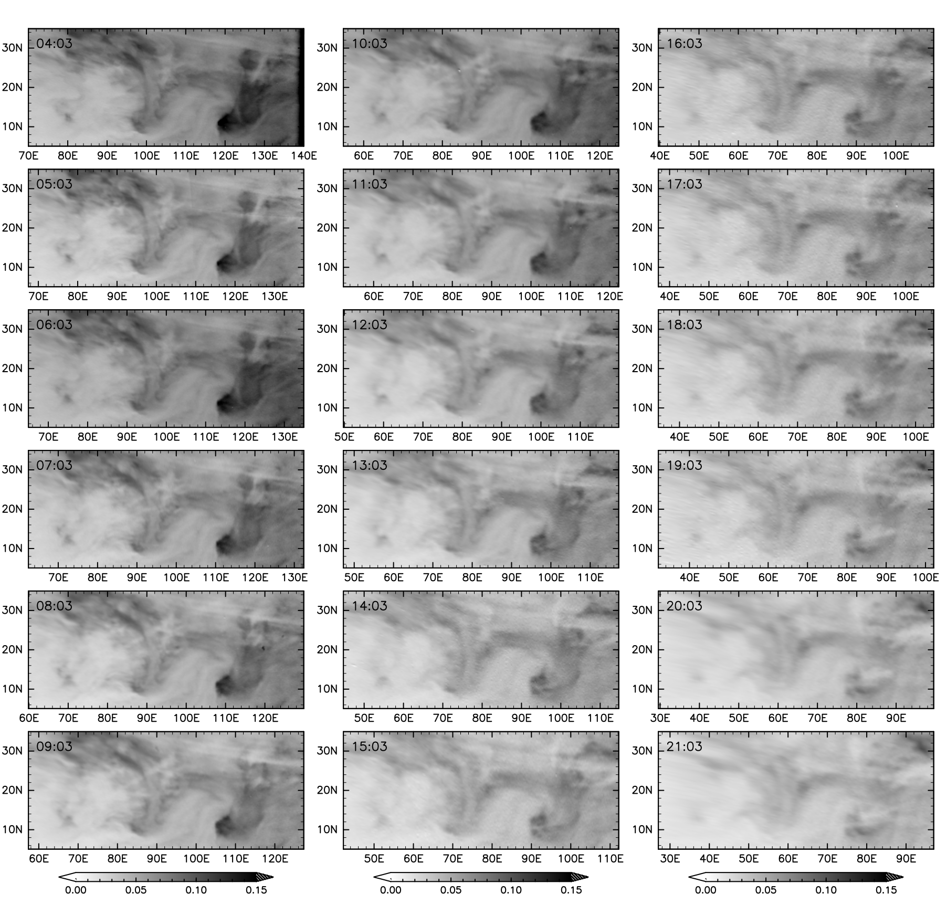

Slide 6
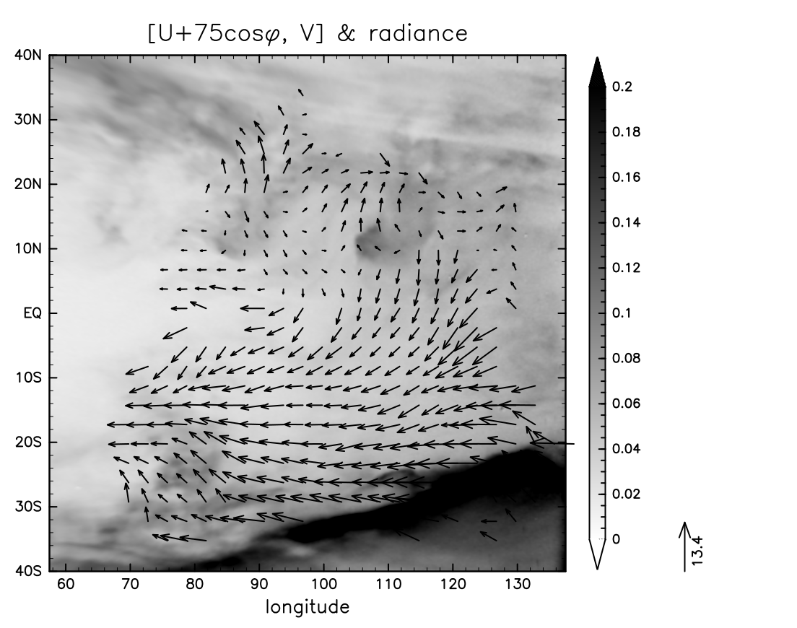
a

Slide 7
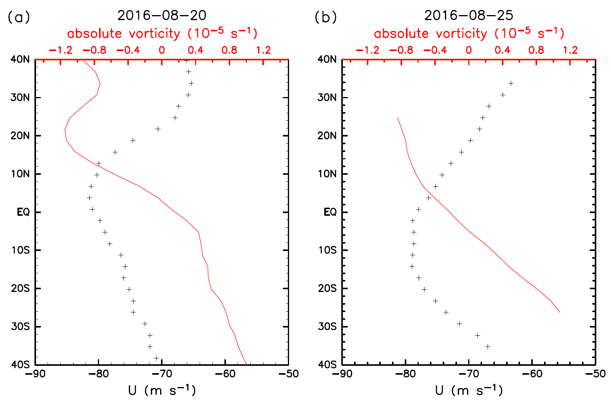

Slide 8
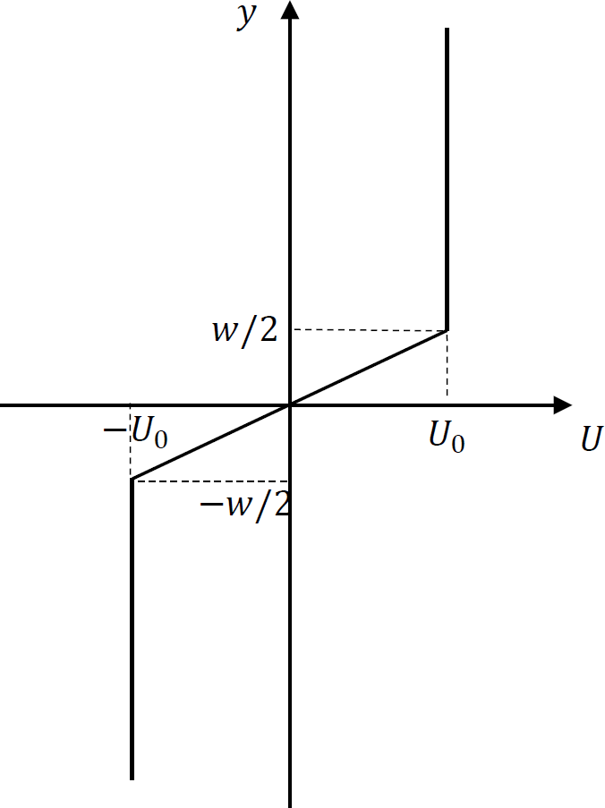
左図の流れの順圧不安定と比較
波長$5.0w$以上で存在。
成長率最大のモード：波長$7.9w$, e-folding time $2.5U_{0}^{−1}w$
観測された波長は約2500km。
これが$7.9w$に等しいなら， $w=3.2×{10}^{2}$ $\text{km}$: 8月20日観測のシアー域より狭いが，観測には分解能やタイミング等の制約があるので，おかしくはない。
さらに$U_{0}=10 m s^{−1}$とするとe-folding time は0.91 day: 二日強で振幅10倍：定性的には不安定だが遅すぎて実現困難ということはない
全般的な一致から，基本的には順圧不安定で説明できる。（傾圧性も多少あり得るが）

Slide 9
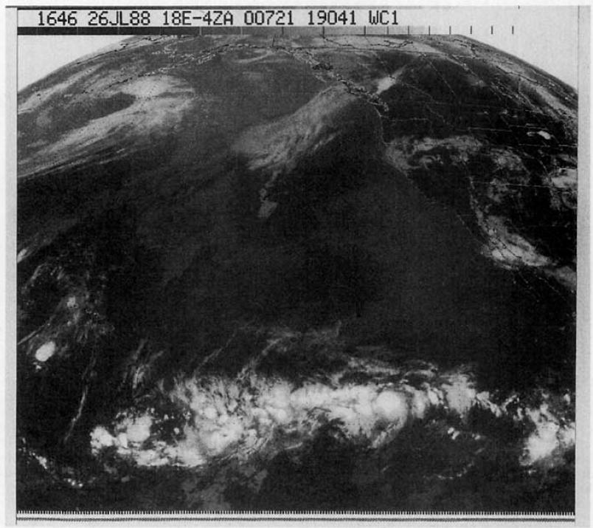
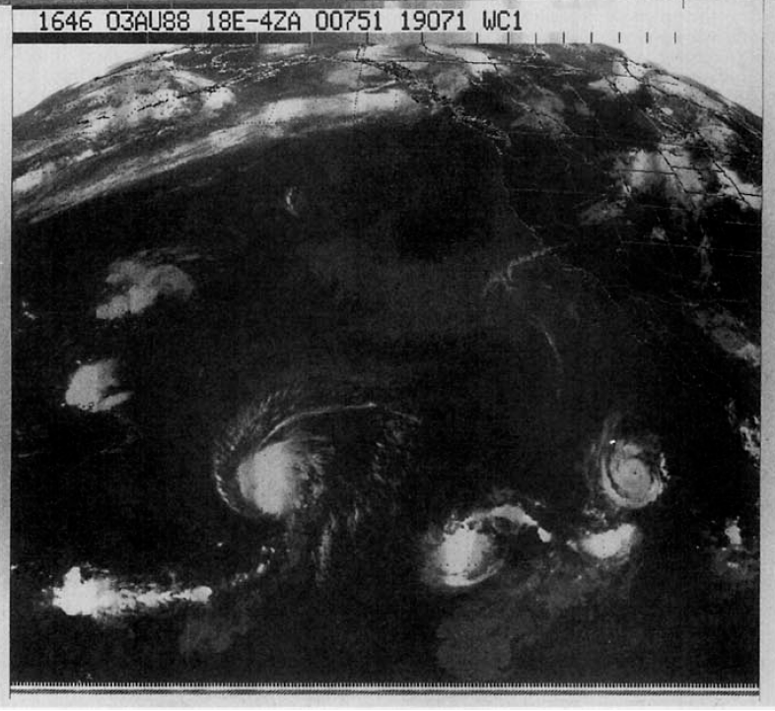
参考: ITCZ breakdown in 1988
有名イベント。W Schubert一派が多数論文出版。上図はHack et al 1989より。
ITCZは収束によりシアー強化。こんなに派手ではない同様な例は多数。
さて，金星では何が順圧不安定な流れを作る？

Slide 10
まとめ
やっと論文にまとめて出しました… (^_^;)
定性的にも定量的にも順圧不安定で矛盾はないので，そういっていいでしょう。
地球型惑星の大気でこれまで観測された中でスケールが最大の順圧不安定渦。

